Slide 2

Tecnologia em Ciência de Dados
Aprendizado de Máquina 2
Professor Kaique Almeida

Slide 3
Resolução da P1

Slide 4
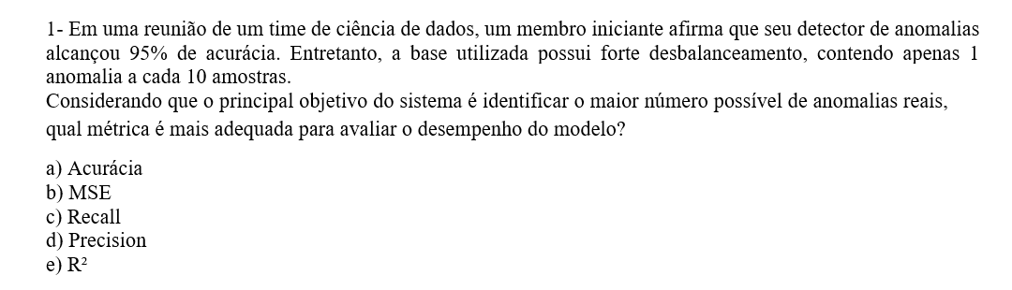
P1
Notes:
C

Slide 5





Avaliação de Modelos Preditivos
Avaliação de Modelos de Classificação - Métricas
Porcentagem de acertos
Dataset desbalanceado
Acurácia
Porcentagem de acertos positivos / Confiabilidade
Precisão
Porcentagem de positivos que o modelo encontra / Sensibilidade
Recall
F1
Combinação de Precision e Recall

Slide 6
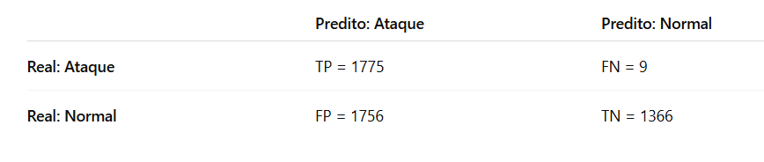
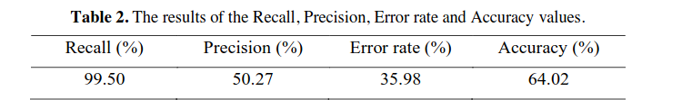
Naive Byes
Alto recall:modelo detecta praticamente todos os ataques. Alta sensibilidade.
Baixa precisão: Metade dos alertas são falsos. Baixa confiabilidade.

Slide 7
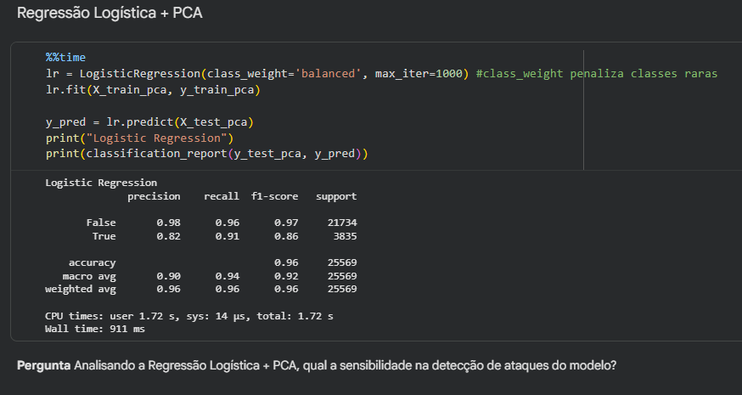
P1
Notes:
C

Slide 8
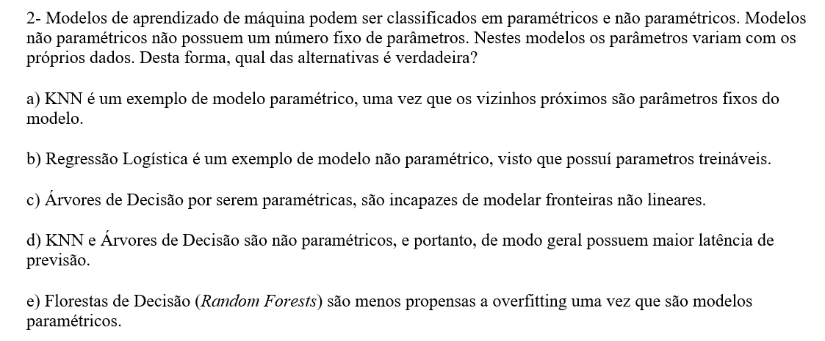
P1
Notes:
D

Slide 9
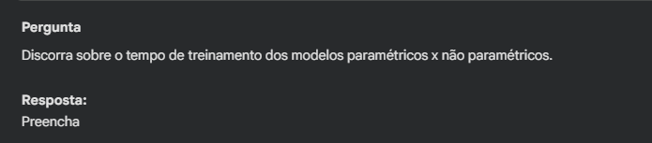
P1

Slide 10
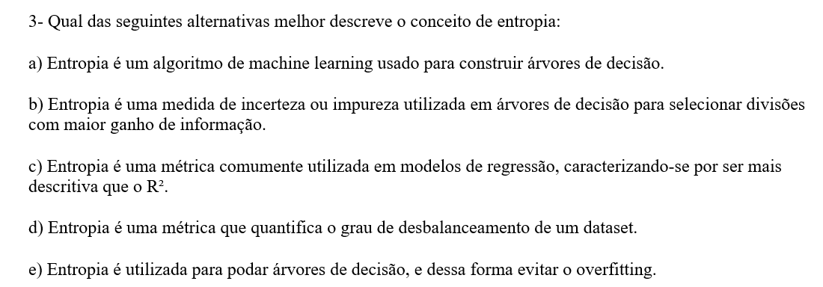
P1
Notes:
B

Slide 11

Entropia
Medida de confusão, incerteza ou desordem.
Muitos modelos baseiam-se nessa métrica.

Slide 12
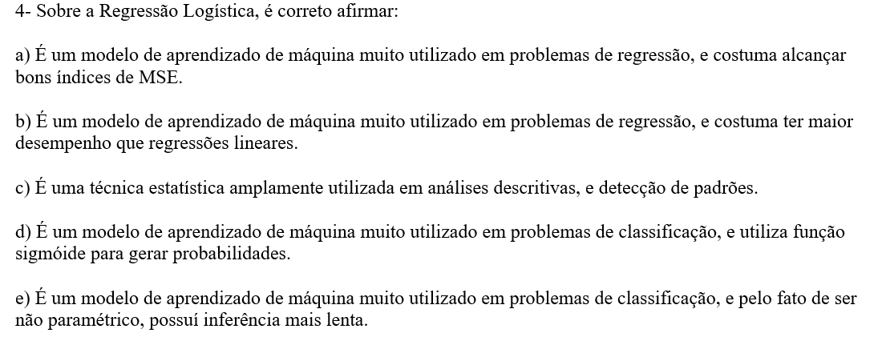
P1
Notes:
D

Slide 13
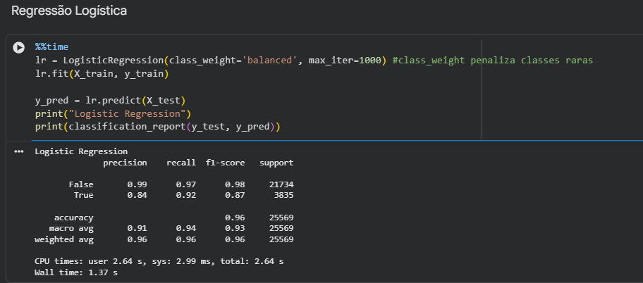
P1
Notes:
B

Slide 14
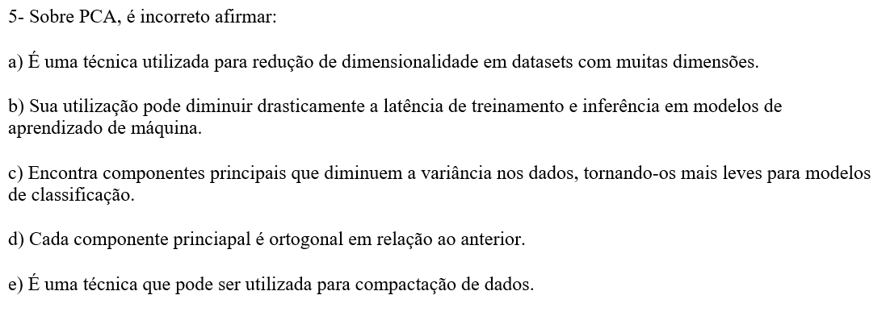
P1
Notes:
C

Slide 15
PCA
Técnica estatística para redução de dimensionalidade
Usada em feature engineering

Slide 16
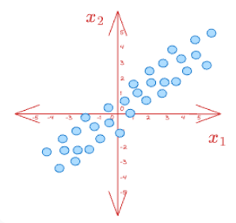
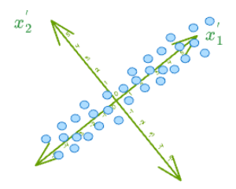
PCA
Projeção
x1 e x2 correlacionadas
x1’ e x2’ não correlacionadas

Slide 17
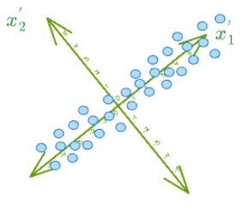
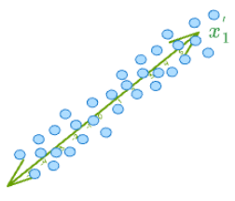
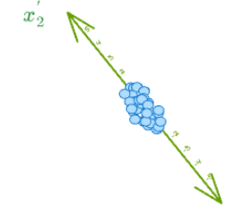
PCA
Descartando x2’
Descartando x1’

Slide 18
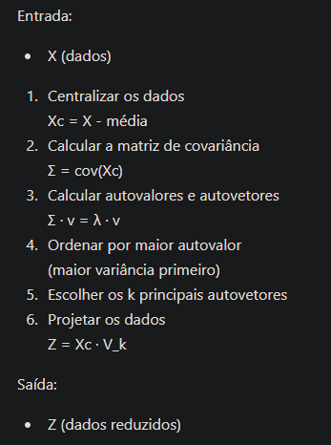
PCA

Slide 19
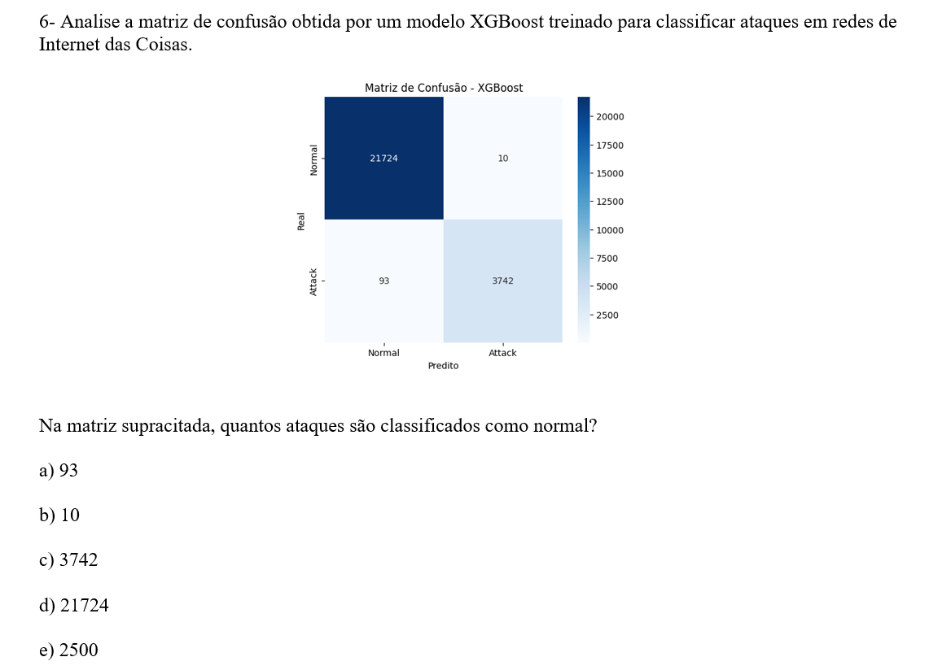
P1
Notes:
A

Slide 20
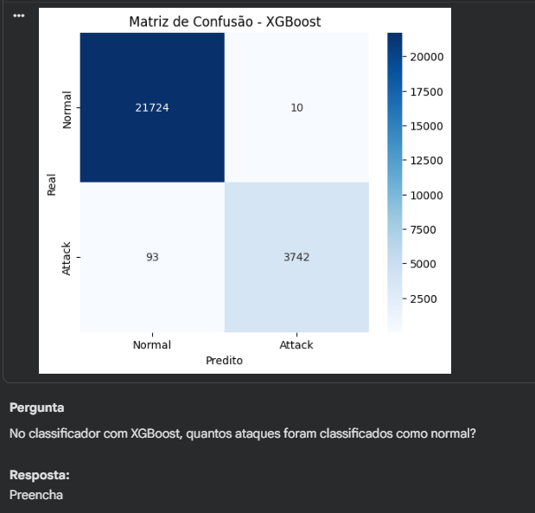
P1
Notes:
A

Slide 21
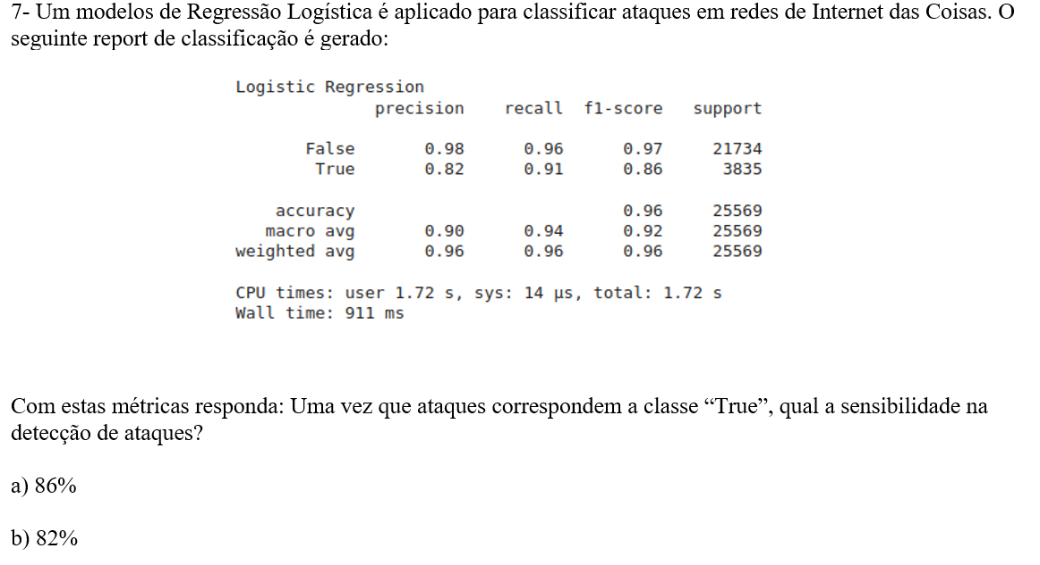
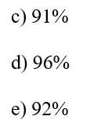
P1
Notes:
C

Slide 22
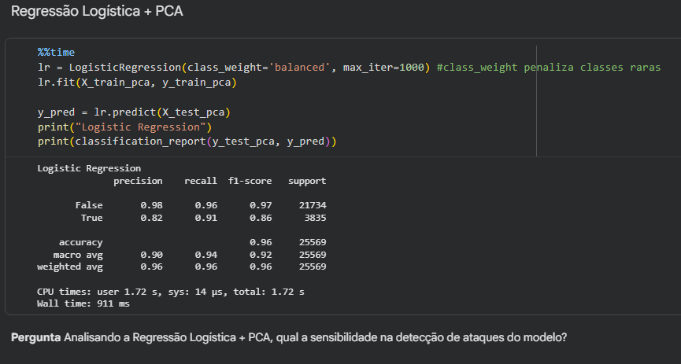
P1
Notes:
C

Slide 23
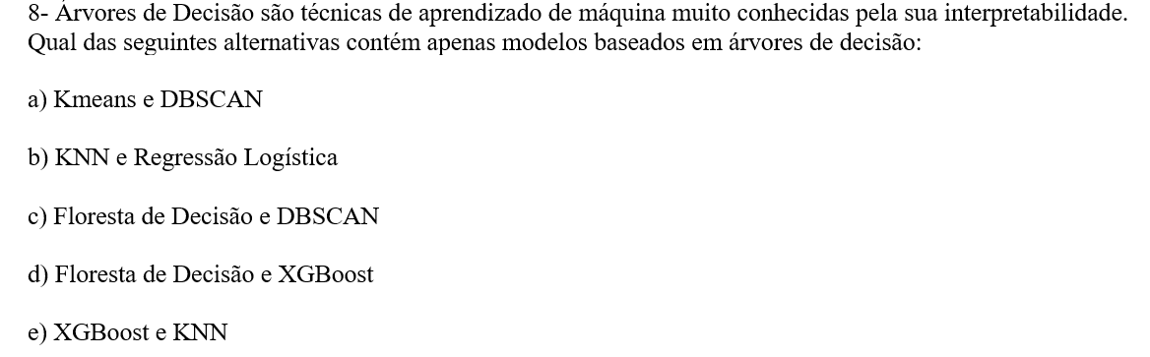
P1
Notes:
D

Slide 24
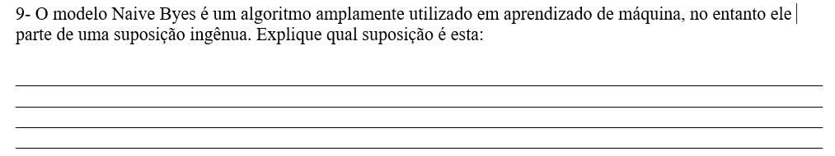
P1
Notes:
C

Slide 25
Naive Byes
Classificador Bayesiano com uma suposição ingênua (naive)
Suposição de que as variáveis são independentes entre si
Apesar de na maioria dos casos essa suposição não ser verdadeira, os resultados dela são úteis

Slide 26
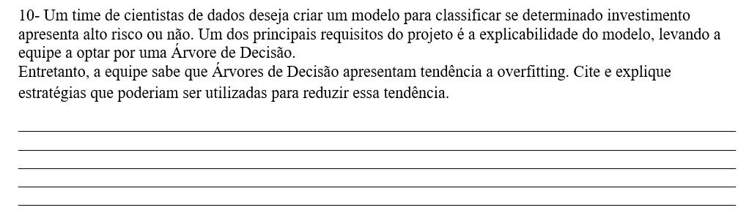
P1
Notes:
C

Slide 27
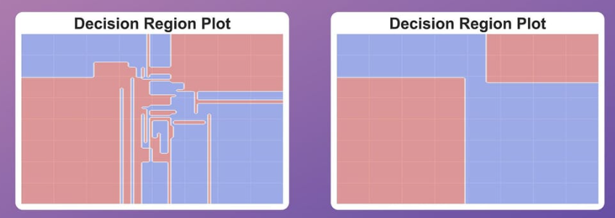
Árvore de Decisão
Principais hiperparâmetros
max_depth (altura máxima da árvore)
min_samples_split (quando um nó pode dividir)
min_samples_leaf (tamanho mínimo das folhas)
criterion
ccp_alpha

Slide 28
FIM

